Slide 1
Мини-курс «Фантастические твари»
Выполнил ученик 4 «А» класса
МБОУ Лицей №56
Григорян Альберт

Slide 2
Часть 1. Виртуальное путешествие-исследование по лугу

Slide 3
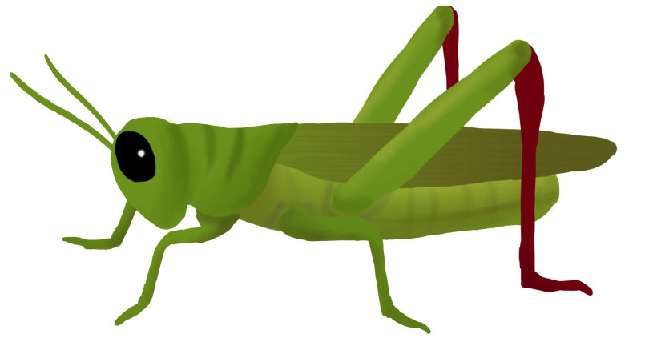
Начинается моё путешествие, я захожу в гущу травы на лугу…
В полуметре от меня скачут кобылки и саранча.
По прутику ползёт божья коровка и ест зелёную тлю.

Slide 4
На цветах сидят различные бабочки, среди них есть капустница, голубянки, крапивница, павлиний глаз, лимонница, перламутровка, махаон.

Slide 5
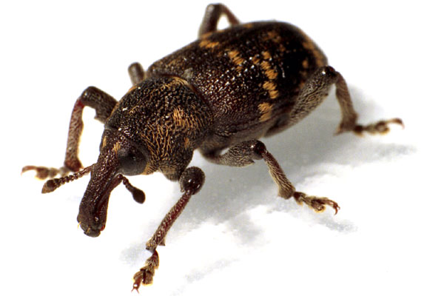
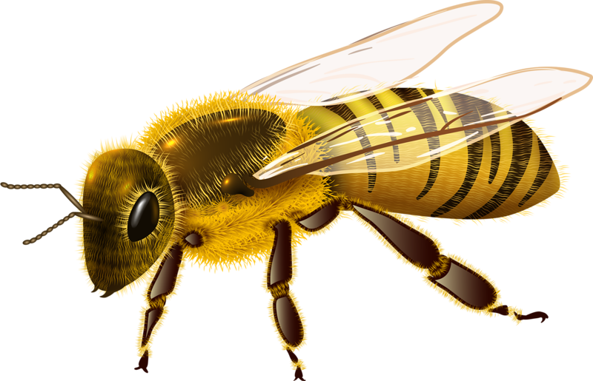
На ярком клевере собирает нектар пчела, а в куполе колокольчика жужжит шмель.
Вот по земле со своим длинным носом тащится долгоносик.

Slide 6
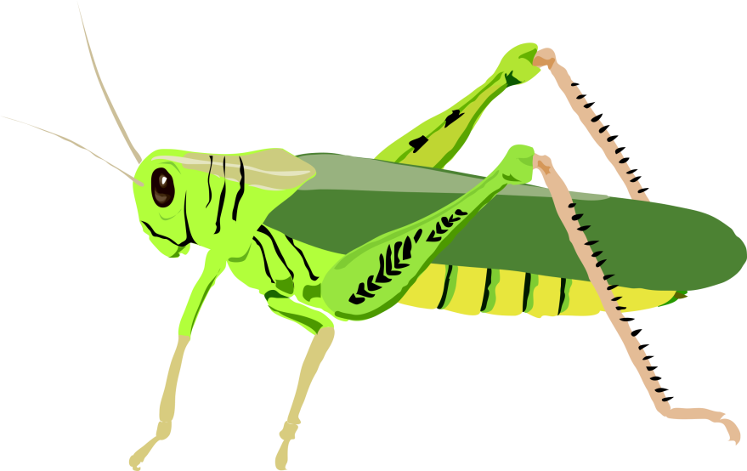
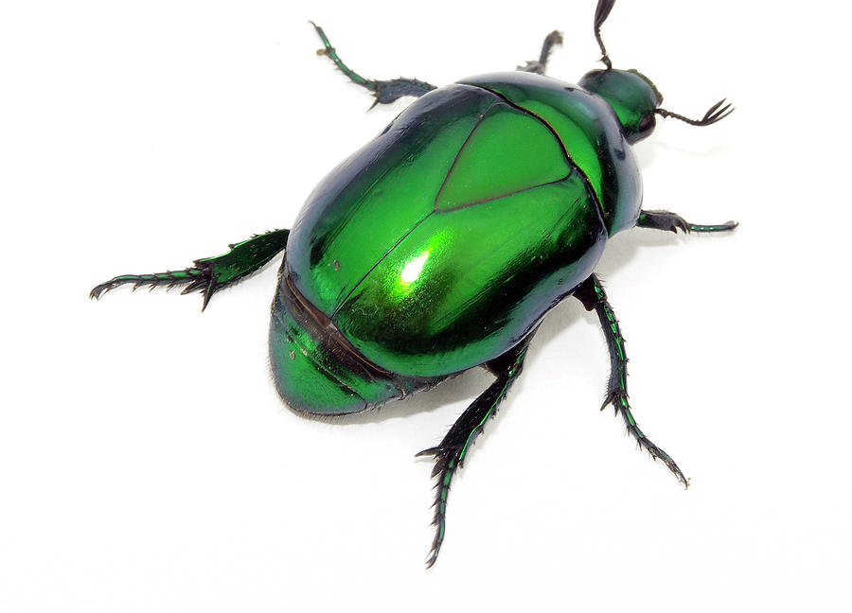
В цветке лилии прячется кузнечик, у него очень длинные задние лапки.
На камешке сидит жук-бронзовка. На солнце его зелёный панцирь переливается разными цветами.

Slide 7
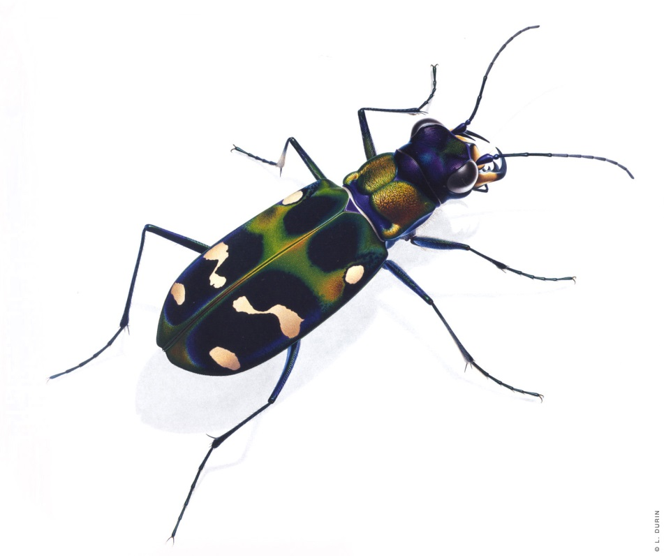
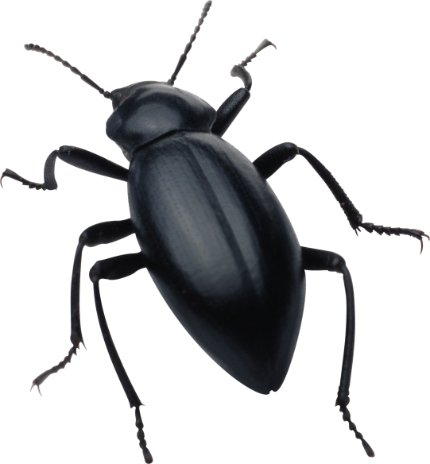
Ползёт жужелица, она вернулась с охоты и несёт во рту маленькую гусеницу.
Со скоростью света пробежал мимо меня жук скакун.

Slide 8
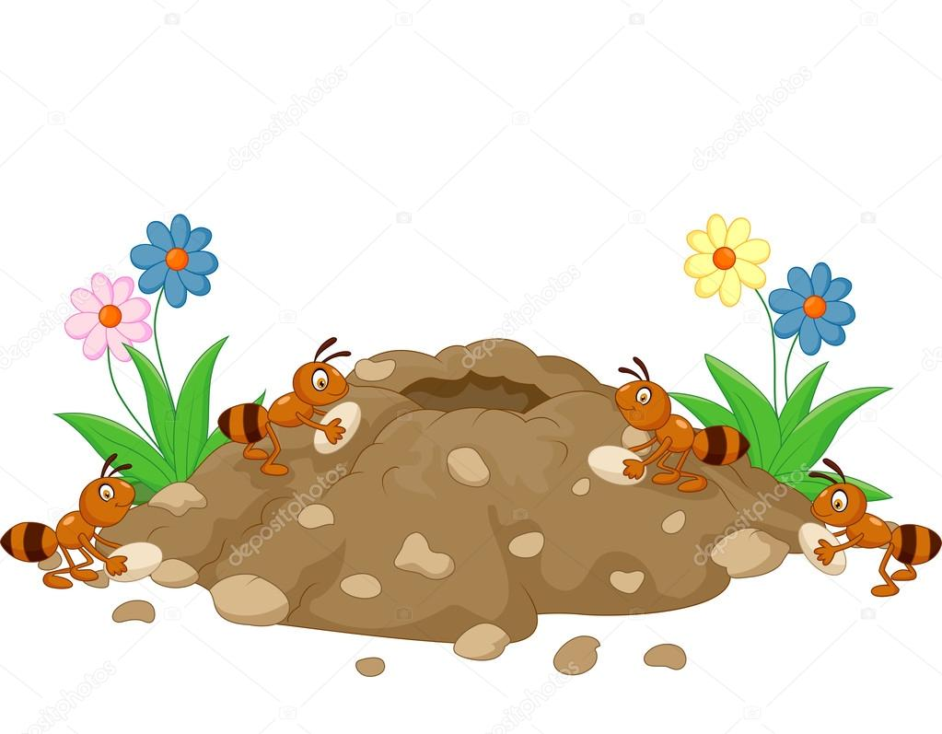
Впереди виднеется гора из земли и веток – это муравейник. К нему линией бегут муравьи в муравейник с добычей.

Slide 9
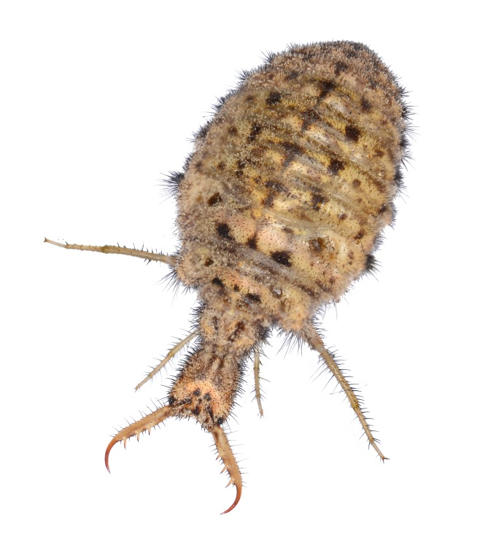
Вот закопался в песке и приготовил там свою хитрую ловушку муравьиный лев.

Slide 10
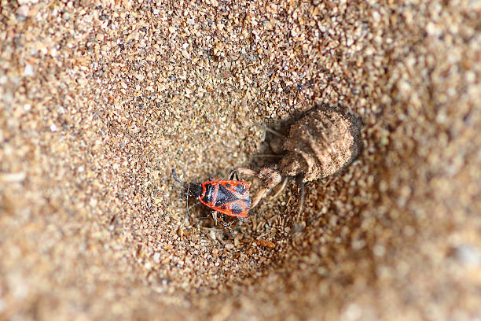
И вот очередную жертву засасывает в воронку-ловушку, со дна которой высовываются клешни муравьиного льва.

Slide 11
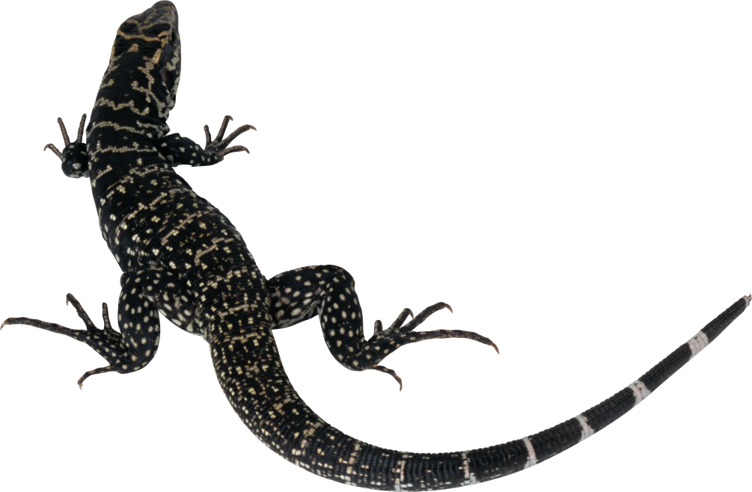
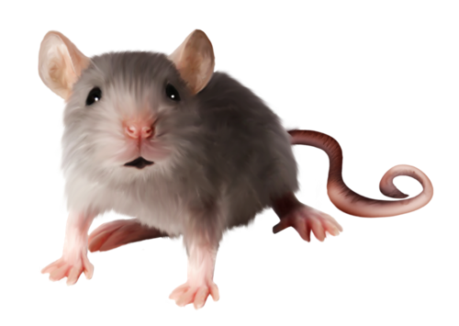
Пробегает пугливая ящерица с саранчой во рту.
Мышь полёвка ест и оглядывается.

Slide 12
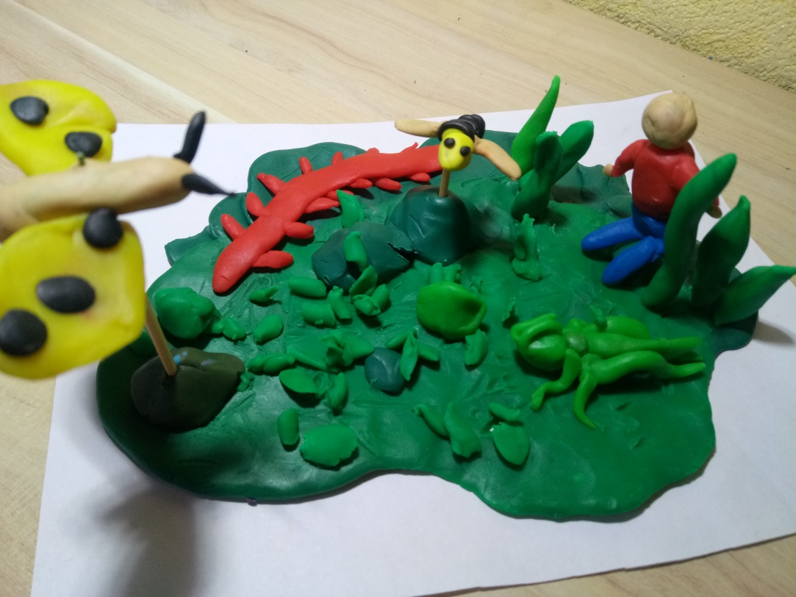
Пластилиновая модель

Slide 13
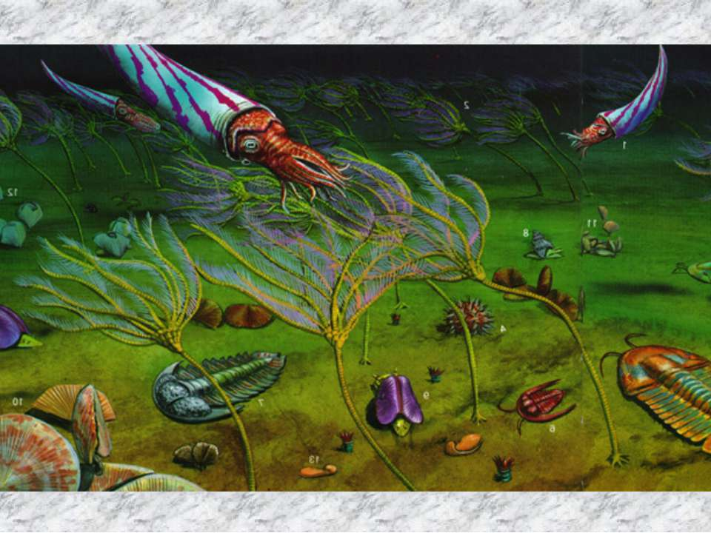
Часть 2. Астробиология. Животные неземного происхождения

Slide 14
Характеристика планеты
Сила тяготения | Планета | Движение планеты | Вода | Средняя температура
Слабая | Горячая | Нет движения вокруг своей оси | Есть | На экваторе от 40 до 50 градусов по Цельсию
На этой планете жаркий климат и слабое тяготение. Жарким летом до 60 градусов -
земля раскаляется и покрывается трещинами. Из-за слабого тяготения весной вода
вылетает из канав и оседает в трещинах.

Slide 15
Скелет, форма тела и внешние покровы животных, обитающих на этой планете
Беспозвоночное
Саминутус - инопланетное хищное
беспозвоночное животное. Это животное обитает на дне водоёмов. Охотится на мелких рыб и беспозвоночных. Цвет чешуи фиолетовый с жёлтыми пятнами. В сезон когда вода испаряется или вылетает из канав, это животное может провести до 8 месяцев во влажной пещере.
Поритан - инопланетное позвоночное животное. Обитает на суше. Питается мелкими животными, которых добывает из земли. Прозрачное, но на свету переливается разными цветами.

Slide 16
Информация с зонда
Так как у этой планеты длина орбиты, расстояние от планеты до местного светила, скорость движения планеты вокруг Звезды примерно такие же, как у Земли, то значит там четыре времени года. Сухой и жаркий климат.
 | Наличие дня и ночи. Длительность дня и ночи | Наличие времен года. Длительность времен года (при их наличии)
Северный полюс | 8-9 ч | 4
Умеренная зона северного полушария | 10 ч | 2

